Slide 1

Laboratório de Programação
Estruturas de Repetição em Java
EXERCÍCIOS
Prof. Sérgio Ricardo Rota pf0112@fiap.com.br www.fiap.com.br

Slide 2
Exercícios
1) Faça um programa que receba dois números A e B (sendo A < B), calcule e mostre:
a) A soma dos números pares deste intervalo de números, incluindo os números digitados.
b) A multiplicação dos números ímpares deste intervalo, incluindo os números digitados.
2

Slide 3
Exercícios
2) Faça um programa que receba um número inteiro e positivo (N > 0) e mostre este número.
Observação:
O programa deve consistir o valor do número N fornecido.
3

Slide 4
Exercícios
3) Faça um programa que exiba o menu de opções mostrado abaixo, identifique a opção do usuário e execute a ação apropriada.
Digite (1) para exibir o valor de pi.
Digite (2) para exibir o valor de e.
Digite (3) para sair.
4

Slide 5
Exercícios
4) Faça um programa que leia um valor N pertencente aos números naturais e calcule e mostre o valor de N! (fatorial de N).
Observações:
Na matemática, o fatorial de um número natural N, representado por N!, é o produto de todos os inteiros positivos menores ou iguais a N:
N! = N × (N − 1) × (N − 2) × ... × 2 × 1
5

Slide 6
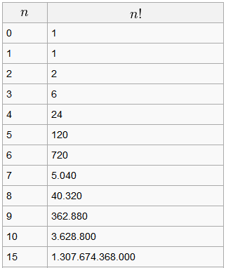
Fatorial
6

Slide 7
Exercícios
5) Faça um programa que calcule e exiba a tabuada do 1 ao 10.
1 × 1 = 1 2 × 1 = 2 ... 10 × 1 = 10
1 × 2 = 2 2 × 2 = 4 ... 10 × 2 = 20
1 × 3 = 3 2 × 3 = 6 ... 10 × 3 = 30
1 × 4 = 4 2 × 4 = 8 ... 10 × 4 = 40
1 × 5 = 5 2 × 5 = 10 ... 10 × 5 = 50
1 × 6 = 6 2 × 6 = 12 ... 10 × 6 = 60
1 × 7 = 7 2 × 7 = 14 ... 10 × 7 = 70
1 × 8 = 8 2 × 8 = 16 ... 10 × 8 = 80
1 × 9 = 9 2 × 9 = 18 ... 10 × 9 = 90
1 × 10 = 10 2 × 10 = 20 ... 10 × 10 = 100
7

Slide 8
Exercícios
6) Faça um programa que leia um número N, que indica quantos valores inteiros e positivos devem ser lidos a seguir. Para cada número lido, exiba o valor lido e o fatorial deste valor.
8

Slide 9
Exercícios
7) Faça um programa que receba um número inteiro maior que 1 (N > 1), verifique se o número fornecido é um número primo ou não e mostre uma mensagem de número primo ou de número não primo.
Observação: Um número natural primo tem unicamente dois divisores naturais distintos: o número um (1) e ele mesmo (N).
9

Slide 10
Exercícios
8) Faça um programa que exiba os N primeiros números da sequência de Fibonacci, onde N é um número fornecido pelo usuário.
Na sequência de Fibonacci, o n-ésimo número é dado pela seguinte fórmula:
F_{n} = F_{n-1} + F_{n-2}
0, 1, 1, 2, 3, 5, 8, 13, 21, 34, 55, 89, ...
10

Slide 11


Exercícios
Sequência de Fibonacci:
0, 1, 1, 2, 3, 5, 8, 13, 21, 34, 55, 89, 144, 233, ...
11

